Slide 1
LEHRABEND
SCHIEDSRICHTERGRUPPE HEIDENHEIM
Herzlich Willkommen zum Lehrabend im
Vereinsheim des SV Mergelstetten
Togehter we are better….

Slide 2
TAGESORDNUNG
Begrüßung durch SR-Obmann
Lehrabend mit Maik Kaack
Termine 2018
Einteilungen und wichtige Hinweise
Neulings Kurs
Homepage online www.srg-heidenheim.de
Togehter we are better….

Slide 3
LEHRABEND
Togehter we are better….
Herzlich Willkommen zum Lehrabend
Maik Kaack, Lehrwart des WFV
Ort: Vereinsheim SV Mergelstetten
Datum: Freitag, 16.03.2018
Uhrzeit: 19.30 Uhr
Lehrwart: Maik Kaack
Thema: Konformitätstest (Videoschulung)

Slide 4
TERMINE 2018
Lehrabende:
16.03.2018 Vereinsheim Mergelstetten um 19:30 Uhr
04.05.2018 Vereinsheim Sontheim um 19:30 Uhr
06.07.2018 Vereinsheim Oggenhausen um 19:30 Uhr
21.07.2018 Bezirksleistungsprüfung TSG Giengen ab 11:00 Uhr
14.09.2018 Vereinsheim Dischingen (LP) um 18:00 Uhr
19.10.2018 Vereinsheim Hohenmemmingen um 19:30 Uhr
30.11.20118 Volksbank Heidenheim um 19:30 Uhr
Sonstige Veranstaltungen:
30.03.2018 Karfreitagswanderung
Juni 2018 Neulings Kurs
14.06.2018 Relegationsspiel um 18:00 Uhr = NA A3 - B5
13.01.20196 Neujahrbrunch Taste Hotel Heidenheim

Slide 5
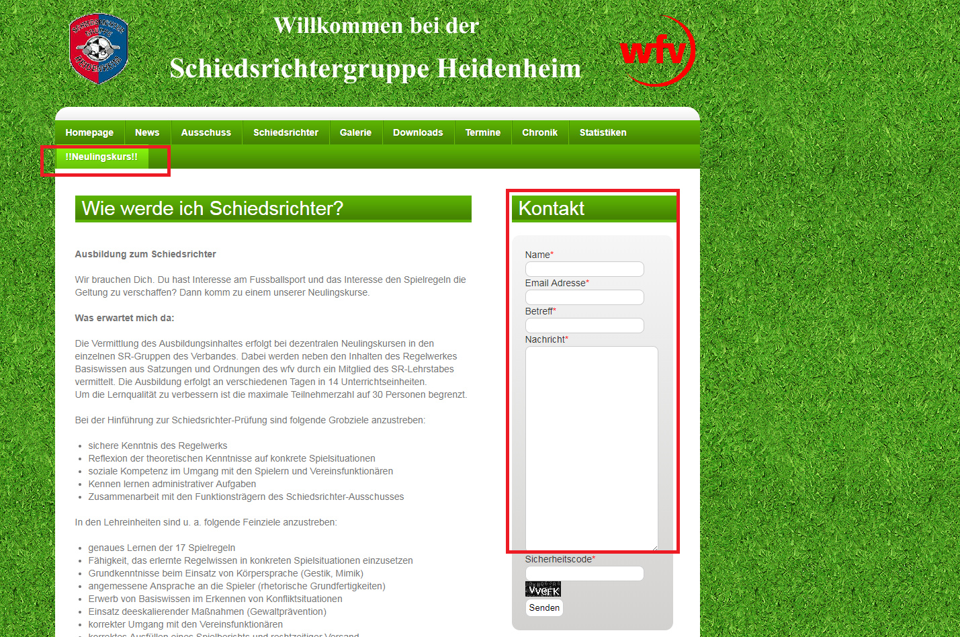
NEULINGSKURS SRG HEIDENHEIM
Schulungsabend:
Freitag 29. Juni 2018 19.30 – 21.00 Uhr
2. Schulungsabend:
Samstag 30. Juni 2018 09.30 – 11.00 Uhr
3. Schulungsabend:
Samstag 30. Juni 2018 12.00 – 13.30 Uhr
4. Schulungsabend:
Montag 02. Juli 2018 19.30 – 21.00 Uhr
5. Schulungsabend:
Mittwoch 04. Juli 2018 19.30 – 21.00 Uhr
6. Schulungsabend:
Montag 09. Juli 2018 19.30 – 21.00 Uhr
7. Schulungsabend:
Mittwoch 11. Juli 2018 19.30 – 21.00 Uhr
Neulingskurs
Lehrwart Michael Kolb

Slide 6
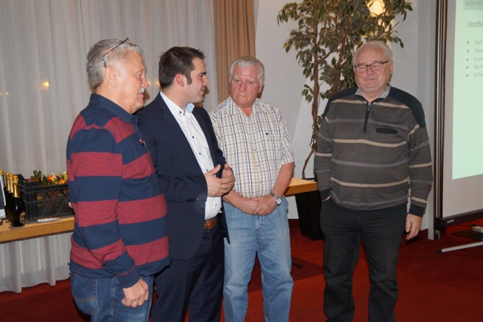
KARFREITAGSWANDERUNG
Klaus, Herbert und Hans - herzlichen Dank!
Treffpunkt: 30.03. 2018 um 9:30 Uhr auf dem Parkplatz Hirschtal,
von dort geht es dann durch das Hirschtal
(ca.6 km.) zum Landgasthof Wental.
Etwa auf halber Strecke an einer Schutzhütte wird eine Zwischenstation aufgebaut.
Der Parkplatz Hirschtal befindet sich rechts ca. 600m an der Strecke
von Steinheim Richtung Gnannenweiler.
Together we are better….

Slide 7
EINTEILUNG – WICHTIGE HINWEISE
Zentrale E-Mail Adresse: srg-heidenheim@web.de
Absender E-Mail Adresse: noreply@dfbnet.org
Kurzfristige Rückgaben (Krankheit) – 2 Tage vor Spielbeginn nur telefonisch
Rückgaben per E-Mail – bis zu 2 Tage vor Spielbeginn
Einteiler nehmen keine Rückgaben telefonisch (private Nummer) mehr entgegen
What‘s up können nicht entgegen genommen werden
Together we are better….

Slide 8
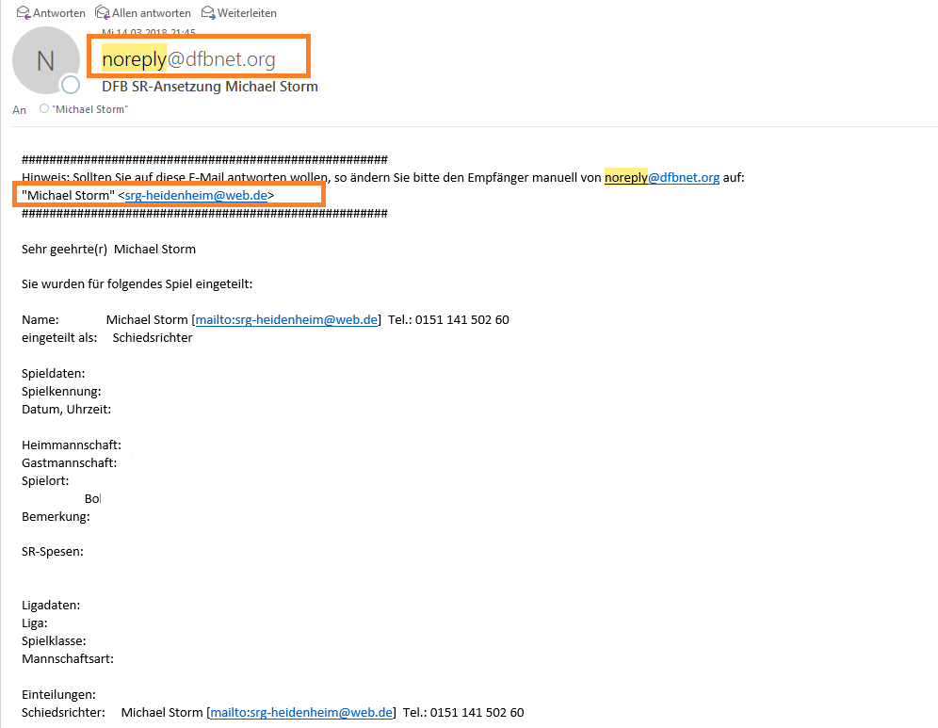
EINTEILUNG – WICHTIGE HINWEISE
Together we are better….

Slide 9
Homepage
www.srg-heidenheim.de

